Slide 1
课程回顾
微分方程（时域）
控制系统模型
传递函数（复域）
§2.3.1 传递函数的定义
1 传递函数的定义
2 传递函数的标准形式
(1) G(s) 是复函数；
(2) G(s) 只与系统自身的结构参数有关；
(3) G(s) 与系统微分方程直接关联；
(4) G(s) = L[ k(t) ]；
(5) G(s) 与 s 平面上的零极点图相对应。
3 传递函数的性质
（1）原则上不反映非零初始条件时系统响应的全部信息；
（2）适合于描述单输入/单输出系统；
（3）只能用于表示线性定常系统。
4 传递函数的局限性

Slide 2
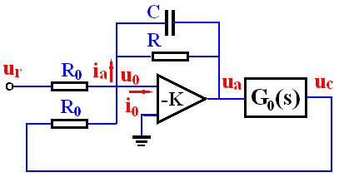

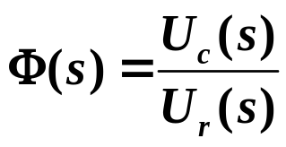

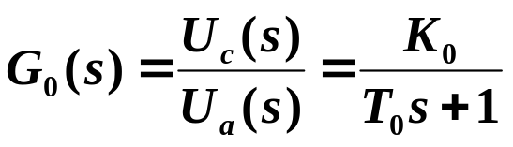

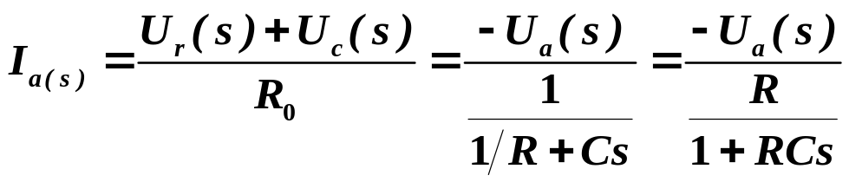
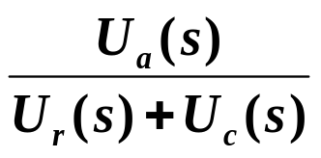
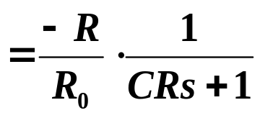

传递函数（1）
例1 系统如图，被控对象微分方程为
求系统传递函数 。
解.
(1) 求G₀(s)
(2)由运放

Slide 3
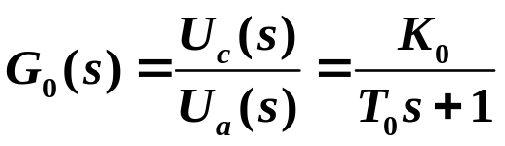
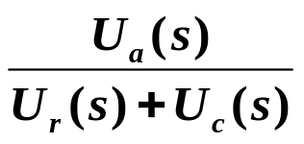
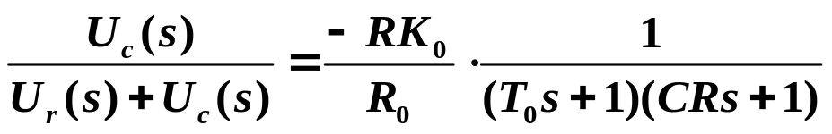
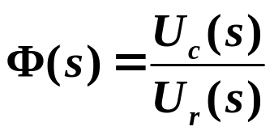
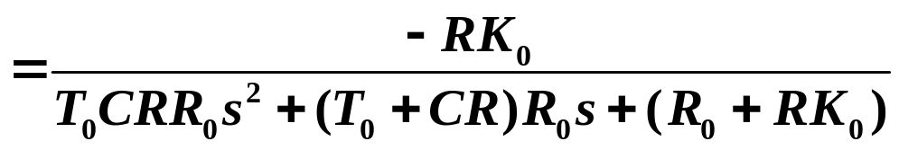
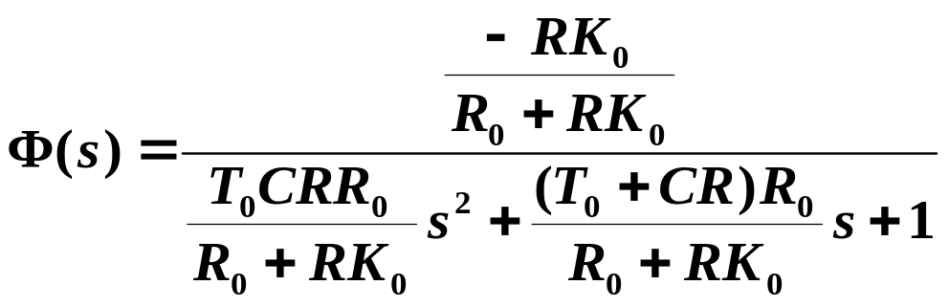
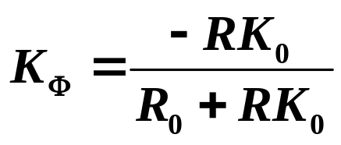
传递函数（2）
整理得

Slide 4
自动控制原理
（第 5 讲）
第二章 控制系统的数学模型
§2.1 引言
§2.2 控制系统的时域数学模型
§2.3 控制系统的复域数学模型
§2.4 控制系统的结构图及其等效变换
§2.5 控制系统的信号流图
§2.6 控制系统的传递函数

Slide 5
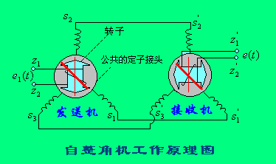
§2.3.2 常用控制元件的传递函数

Slide 6
§2.3.3 典型环节(1)
环节：具有相同形式传递函数的元部件的分类。
典型环节及其传递函数.doc
不同的元部件可以有相同的传递函数；
若输入输出变量选择不同，同一部件可以有不同的传递函数 ；
任一传递函数都可看作典型环节的组合。

Slide 7
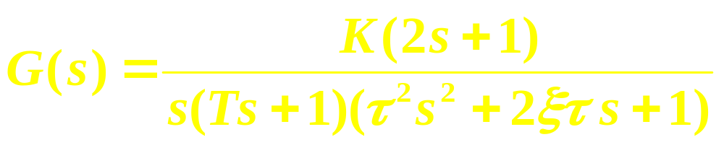
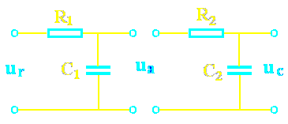
§2.3.3 典型环节(2)
任何传递函数都可看作典型环节的组合
负载效应问题

Slide 8
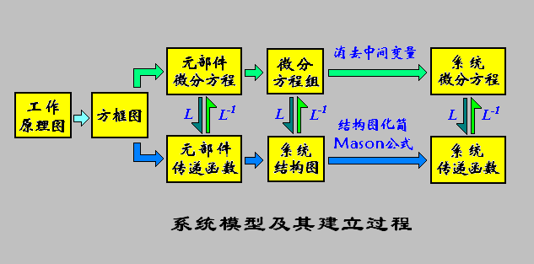
控制系统的数学模型

Slide 9
课堂小结（1）
§2.3.2 常用控制元件的传递函数
（1）电位计
（2）电桥式误差角检测器
（3）自整角机
（4）测速发电机（交流，直流）
（5）电枢控制式直流电动机
（6）两相异步电动机
（7）齿轮系

Slide 10


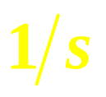
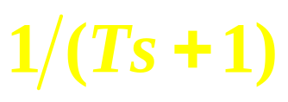
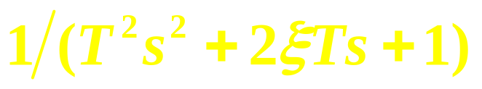

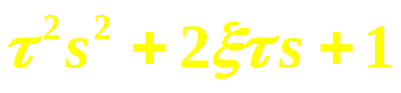
课堂小结（2）
§2.3.3 典型环节 传递函数
（1）比例环节
（2）微分环节
（3）积分环节
（4）惯性环节
（5）振荡环节
（6）一阶复合微分环节
（7）二阶复合微分环节

